Slide 1

Badanie algorytmów nawigacyjnych
Michał Bazan
Opiekun pracy:
dr inż. Dariusz Rzońca

Slide 2
Cel pracy
Badanie heurystycznych metod optymalizacji nastaw PID i porównanie z metodami klasycznymi
Badanie i porównanie statycznych algorytmów pod kątem wydajności obliczeniowej i dokładności nawigacji
Badanie i porównanie dynamicznych algorytmów pod kątem wydajności obliczeniowej i dokładności nawigacji

Slide 3
Zakres pracy
Projekt i implementacja robota mobilnego zgodnie z procedurami ASPICE
Implementacja algorytmu genetycznego wyznaczającego nastawy PID, porównanie otrzymanych rezultatów z metodami klasycznymi
Implementacja oprogramowania testującego algorytmy statyczne i dynamiczne do wyznaczania trasy, porównanie pod kątem wydajności obliczeniowej i dokładności nawigacji

Slide 4
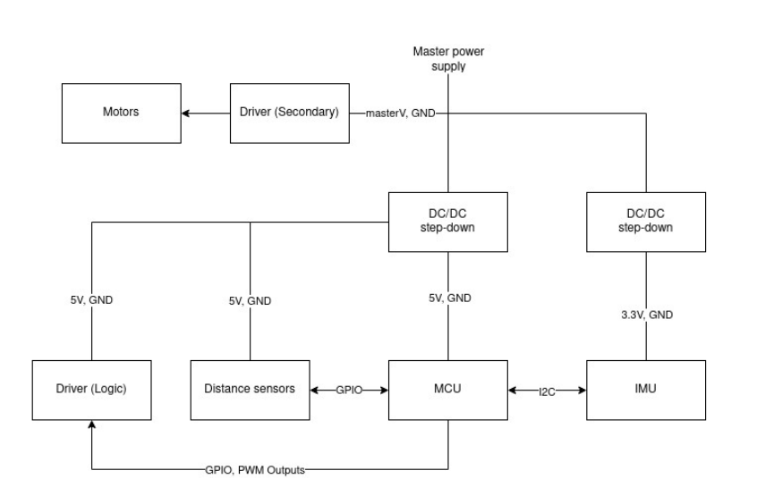
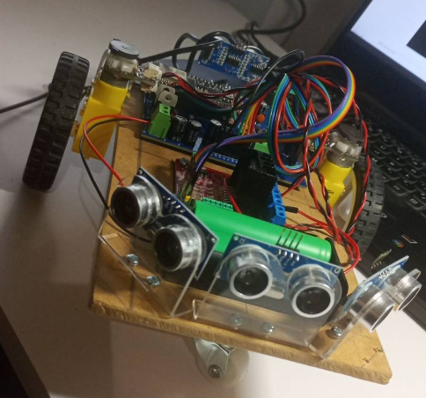
Implementacja robota mobilnego

Slide 5
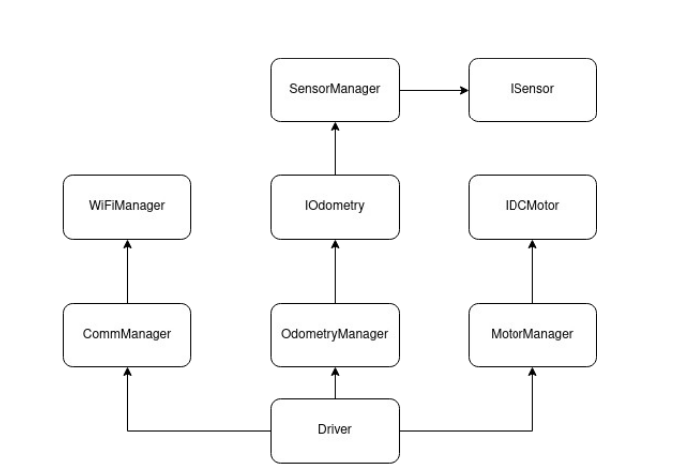
Implementacja oprogramowania

Slide 6
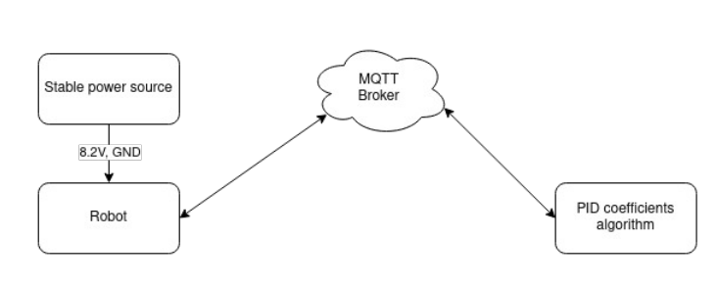
Badanie metod heurystycznych do optymalizacji nastaw PID

Slide 7
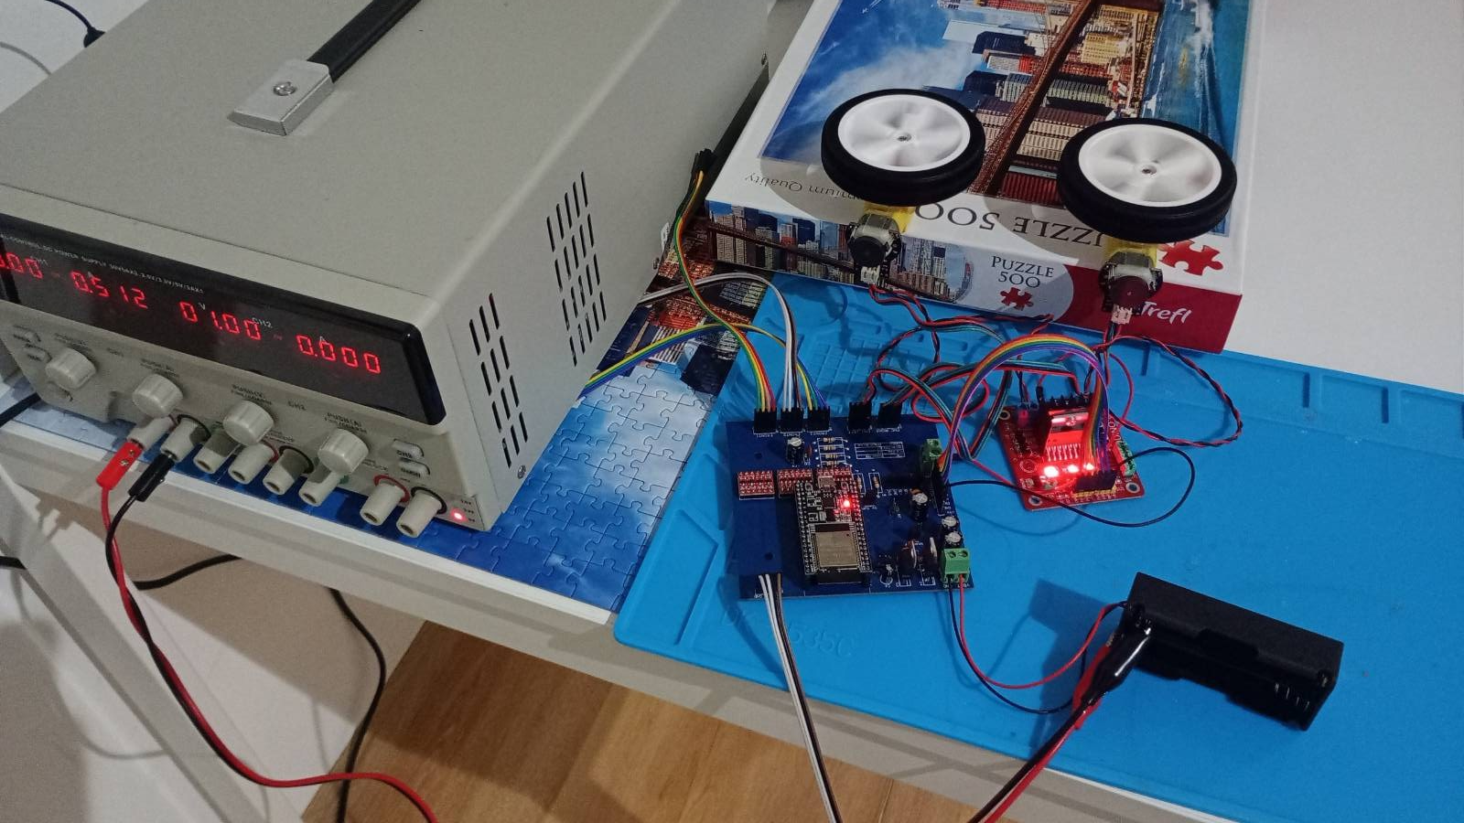
Stanowisko pomiarowe

Slide 8
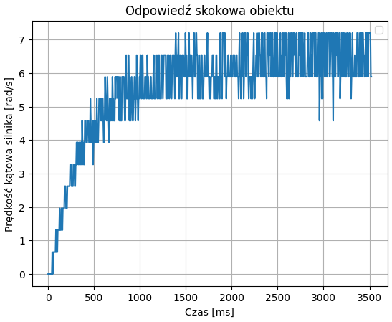
Identyfikacja obiektu
Obiekt – silnik szczotkowy DC
Sygnał wejściowy - PWM o wypełnieniu 50%

Slide 9
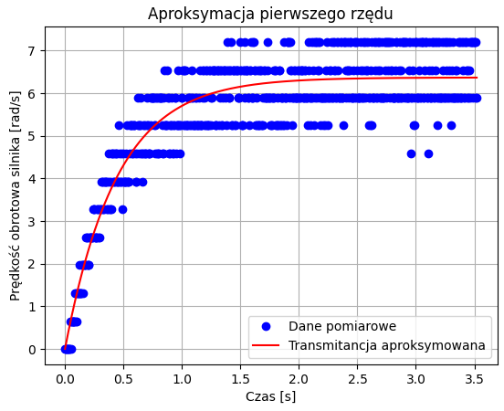
Identyfikacja obiektu
Aproksymacja pierwszego rzędu:
Wzmocnienie (K): 6.36
Stała czasowa (T): 0.44

Slide 10
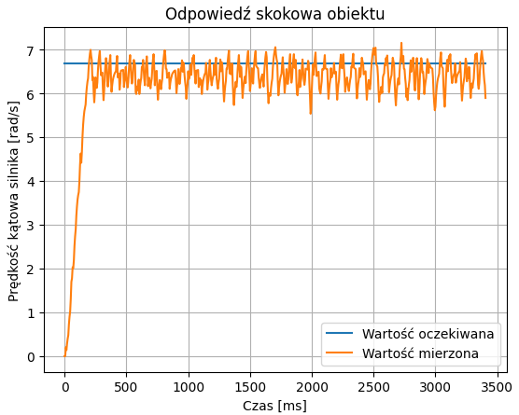
Wyznaczenie nastaw metodą Zieglera-Nicholsa
Kp = 0.04, Ti = 0.695, Td = 0.166
Średni błąd względny regulacji: 7.43%

Slide 11

Opis eksperymentu – algorytm genetyczny
Algorytm został uruchomiony 3 razy z różnym zestawem parametrów:
Populacja początkowa 100
Populacja początkowa 200
Populacja początkowa 300
Pozostałe parametry wspólne dla każdego eksperymentu:
Maksymalna ilość generacji 25
Prawdopodobieństwo krzyżowania 70%
Prawdopodobieństwo mutacji 15%
Kryterium stopu:
Średni błąd regulacji najbliższy 0.
Algorytm maksymalizuje funkcję celu, dlatego wzór opisujący fitness danego osobnika został określony przez:

Slide 12
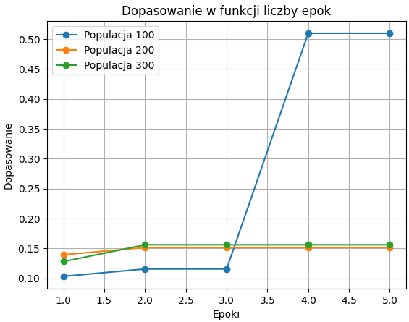
Wyniki działania algorytmu

Slide 13
Wyniki działania algorytmu
Kp = 6.48, Ti = 2.93, Td = 2.34
Średni błąd względny regulacji: 1.96%
b) Kp = 29.50, Ti = 14.54, Td = 1.37
Średni błąd względny regulacji: 6,60%
c) Kp = 11.98, Ti = 1.59, Td = 1.34
Średni błąd względny regulacji: 6,41%

Slide 14
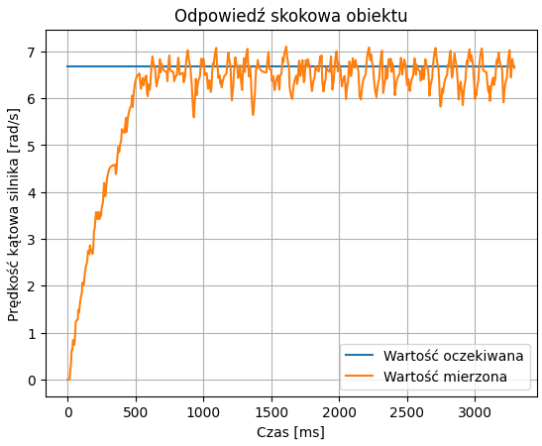
Wyniki działania algorytmu
Kp = 6.48, Ti = 2.93, Td = 2.34

Slide 15
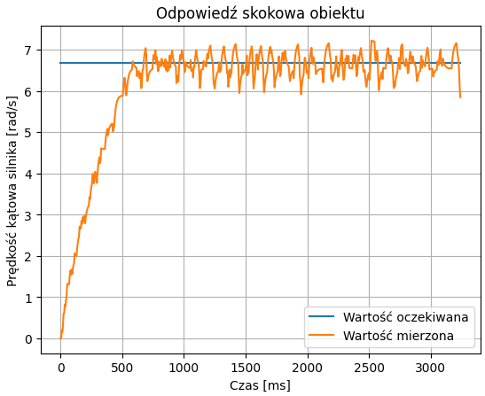
Wyniki działania algorytmu
Kp = 29.50, Ti = 14.54, Td = 1.37

Slide 16
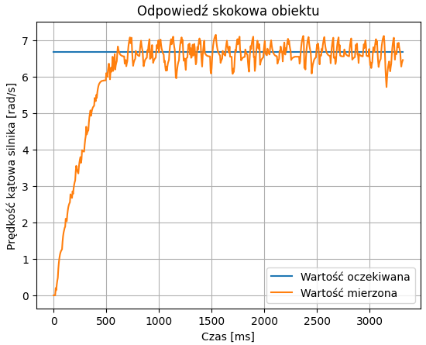
Wyniki działania algorytmu
Kp = 11.98, Ti = 1.59, Td = 1.34

Slide 17
Porównanie algorytmu genetycznego z metodą klasyczną
Metoda Zieglera-Nicholsa: - Czas regulacji ok 192ms - Niedoregulowanie, zbyt delikatny regulator
Algorytm genetyczny - Czasy regulacji ok 500ms - Satysfakcjonująca regulacja

Slide 18
Wnioski
Ze względu na prostotę obiektu jakim jest silnik DC, różne nastawy regulatora są w stanie usatysfakcjonować stawiane przed nim wymagania,
Nastawy wyznaczone metodą klasyczną nie satysfakcjonują potrzeb, ponieważ występuje niedoregulowanie a ponadto jeden z silników nie reaguje na wymuszenie,
Nastawy wyznaczone algorytmem genetycznym oferują stabilną regulację kosztem dłuższego czasu ustalania obiektu,
Algorytm genetyczny po kilku epokach wyznacza lokalne optimum popadając w stagnację, dlatego przy bardziej złożonych obiektach warto rozważyć modyfikację parametrów algorytmu lub ponowną inicjalizację populacji jeśli najlepsze rozwiązanie jest daleko od kryterium stopu i nie zmienia się w kolejnych generacjach.

